Slide 1
Презентация на тему: «Болезни Крови»
Подготовил:
Студент 528 группы
Аникеев Матвей
Проверила: доцент, кандидат
ветеринарных наук
Кучина любовь павловна

Slide 2
Болезни Крови
Заболевания крови — большая и разнородная группа заболеваний, сопровождающихся тем или иным нарушением функций или строения тех или иных клеток крови — эритроцитов, лейкоцитов или тромбоцитов, или патологическим изменением их числа — повышением либо снижением, или изменением свойств плазмы крови, как при моноклональных гаммапатиях.

Slide 3
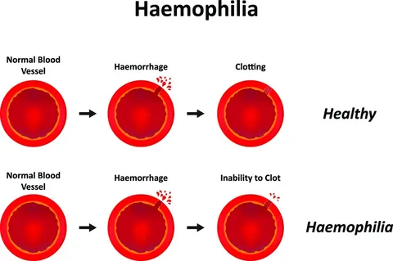
Гемофилия
Гемофилия – наследственное заболевание, характеризующееся выраженной склонностью к тяжелым кровотечениям и кровоизлияниям, возникающим под влиянием легких травм или спонтанно. Различают гемофилии А и В (у мужских особей), С и Д ( у обоих полов). Регистрируют ее преимущественно у собак, свиней и лошадей.

Slide 4
Этиология
Гемофилия – генетическое заболевание, наследуемое по рецессивному типу, и ген локализуется в Х- хромосоме. Вследствие чего болеют преимущественно мужские особи.
Заболевание возможно при спаривании больного самца и самки – носительницы данной хромосомы.

Slide 5
СИМптомы
Резко замедленная свертываемость крови и как следствие - повышенная кровоточивость при уколах, ушибах, порезах и других травмах. Кровоподтеки и гематомы локализуются не только в подкожной клетчатке и под слизистыми оболочками, но и в мышцах и других частях тела животного. У здорового крупного рогатого скота кровь свертывается в течение 8- 10 минут, лошадей – 10- 20 , свиней – 2-10, собак –2-5 минут. Течение болезни хроническое.

Slide 6
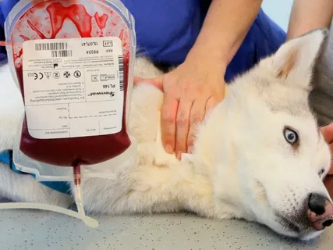
Лечение
Для остановки кровотечения наряду с тампонадой и другими хирургическими методами применяют переливание свежей или лиофилизированной плазмы крови и местно перекись водорода. С целью снижения сосудистой проницаемости и улучшения свертываемости крови препараты кальция, глюкозы, витаминов.

Slide 7
Профилактика
Не допускают близкородственного разведения. Больных гемофилией животных выбраковывают.

Slide 8
тромбоцитопения
Под названием «тромбоцитопения » понимают выраженное снижение уровня тромбоцитов у собак. Как правило, уменьшение выработки данных клеток крови связано с инфекциями, опухолевыми процессами, некоторыми лекарственными препаратами, нарушением работы иммунитета. В некоторых случаях отмечается повышенное накопление тромбоцитов в печени и селезенке.
Это происходит вследствие увеличения размеров данных органов. Причиной незначительной тромбоцитопении может являться синдром диссеминированного внутрисосудистого свертывания, воспалительное поражение сосудов, потеря крови.
Повышенное разрушение тромбоцитов обусловлено первичным или вторичным расстройством иммунитета и образованием антител к собственным клеткам. Стоит заметить, что тромбоцитопения у собак может возникать в результате вирусных, бактериальных, протозойных и грибковых инфекций. В некоторых случаях причиной заболевания называют вакцинацию животных против чумы и парвовируса.

Slide 9
Этиология
Тромбоцитопения возникает при нарушении образования тромбоцитов в костном мозге, повышенном расходовании и распаде их в крови. Неиммунные формы тромбоцитопении могут быть обусловлены механическим повреждением тромбоцитов при спленомегалиях, угнетении пролиферации клеток костного мозга (апластическая анемия, химическое и радиационное поражения), замещении костного мозга опухолевой тканью, повышенном расходовании тромбоцитов при воспалительно-иммунных процессах (потребление эндотелиально-макрофагальны-ми клетками и лимфоцитами), тромбозах, больших потерях крови и др.
Иммунные тромбоцитопении связаны с разрушением тромбоцитов антителами. Причем у молодняка преобладают трансиммунные тромбоцитопении, которые обусловлены передачей аутоантител от матери через молозиво новорожденному, а также встречаются гетероиммунные, связанные с изменением антигенной структуры тромбоцитов под влиянием лекарственных веществ, токсинов и вирусов. У взрослых животных наиболее часто наблюдают аутоиммунные формы тромбоцитопении.

Slide 10
Симптомы
Основной признак — геморрагии на слизистых оболочках и не-пигментированных участках кожи. Нередко отмечают кровотечения из носа. У некоторых животных кровь содержится в фекалиях и рвотных массах. При интенсивных длительных кровотечениях появляются признаки анемии, одышка и тахикардия. Проба на ломкость капилляров часто положительная.
Изменения в крови характерны для хронической постгеморрагической анемии. Количество тромбоцитов может быть уменьшено до 5-20 тыс./мкл. Падение тромбоцитов ниже 5 тыс./мкл — опасный для жизни симптом. Наряду с нормальными тромбоцитами встречаются большие формы кровяных пластинок, бедных зернистостью и гликогеном, с пониженной активностью лактатдегидрогеназы, повышенной активностью кислой фосфатазы. Содержание лейкоцитов в пределах нормы, у некоторых больных количество их несколько увеличено, а при поражении всех трех ростков кроветворения — уменьшено. Ретракция кровяного сгустка понижена или отсутствует, вследствие чего сыворотка крови не отделяется, продолжительность кровотечения удлинена, свертывание крови нарушено. Болезнь протекает остро и хронически.

Slide 11
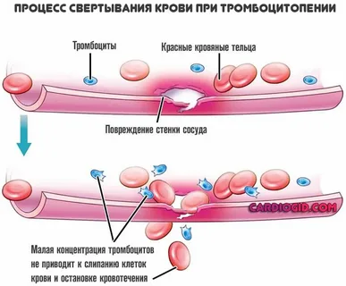
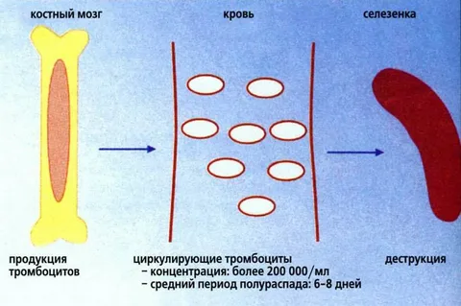
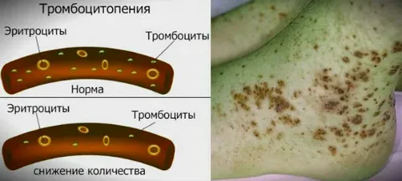

Slide 12
лечение
При иммунных формах тромбоцитопении используют препараты, укрепляющие сосудистую стенку и усиливающие кроветворение: хлорид или глю-конат кальция, аскорбиновую кислоту, витамин К (викасол), витамин Р (рутин). В качестве местных кровоостанавливающих средств применяют тампонаду, гемо-статическую фибриновую губку, сухой тромбин и др. Из глюкокортикоидных гормонов наиболее часто дают внутрь пред-низолон из расчета 1 мг/кг массы в сутки до прекращения кровотечения.

Slide 13
Профилактика
Предупреждают незаразные, инфекционные и инвазионные болезни. Немаловажное значение имеют совместимый подбор родительских пар животных и научно обоснованное применение лекарственных веществ с целью недопущения развития аутоиммунной патологии у животных.

